Slide 1
建築物省エネ法による規制措置、誘導措置 （国による規制・誘導）
参考資料２
住宅まちづくり部

Slide 2
参考資料３
住宅の省エネ基準適合の推進
〇：建築物省エネ法の規制対象
（※1）トップランナー制度
建売戸建住宅を供給する大手住宅事業者に加え、注文戸建住宅・賃貸アパートを供給する大手住宅事業者を対象にトップ
ランナー基準（省エネ基準を上回る基準）に適合する住宅を供給する責務を課し、国による勧告・命令等により実効性を確保
（※２）説明義務制度
小規模の住宅・建築物の新築等の際に、設計者（建築士）から建築主への省エネ性能に関する説明を義務付けることにより、
省エネ基準への適合を推進
（※３）平成24年1月17日付国住備第196号「公営住宅等整備基準について」（一部抜粋）
原則として、住宅が、住宅品確法に基づく評価方法基準第５の５の５－１（３）の等級４の基準を満たすこと。ただし、これにより
難い場合は等級３の基準を満たすこと。
2
住宅まちづくり部

Slide 3
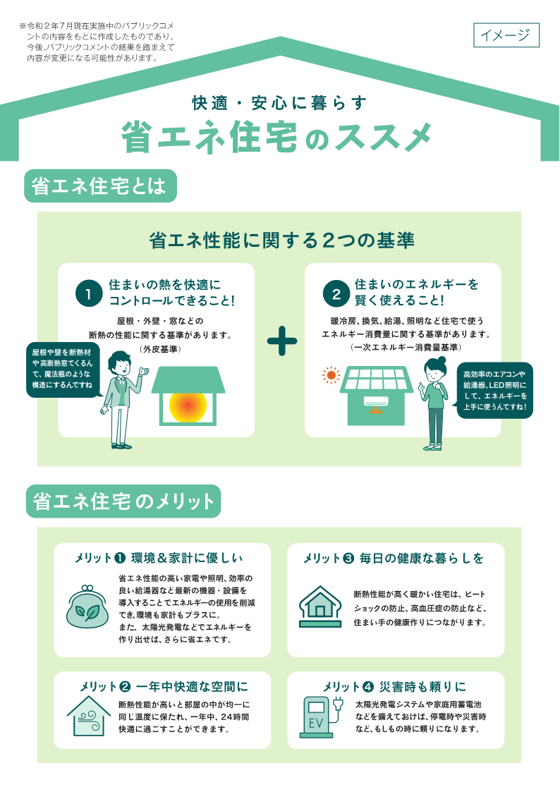
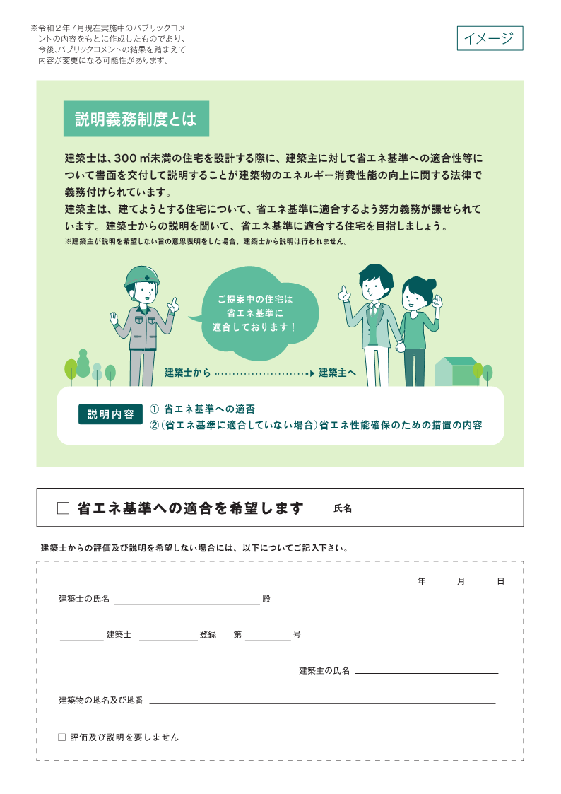
建築士から建築主への説明書のイメージ
参考資料４
【おもて】
【うら】
（注意） 上の説明書は参考様式であるため、今後、多少変更が伴う場合があります。
住宅まちづくり部

Slide 4
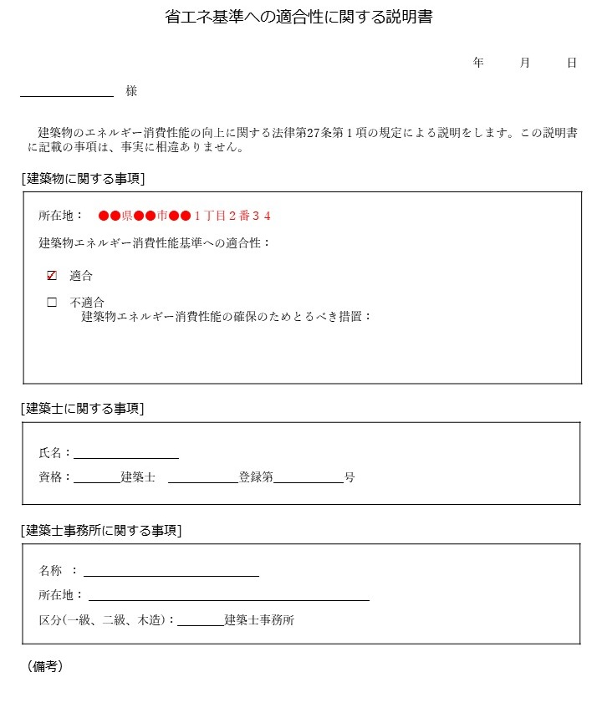
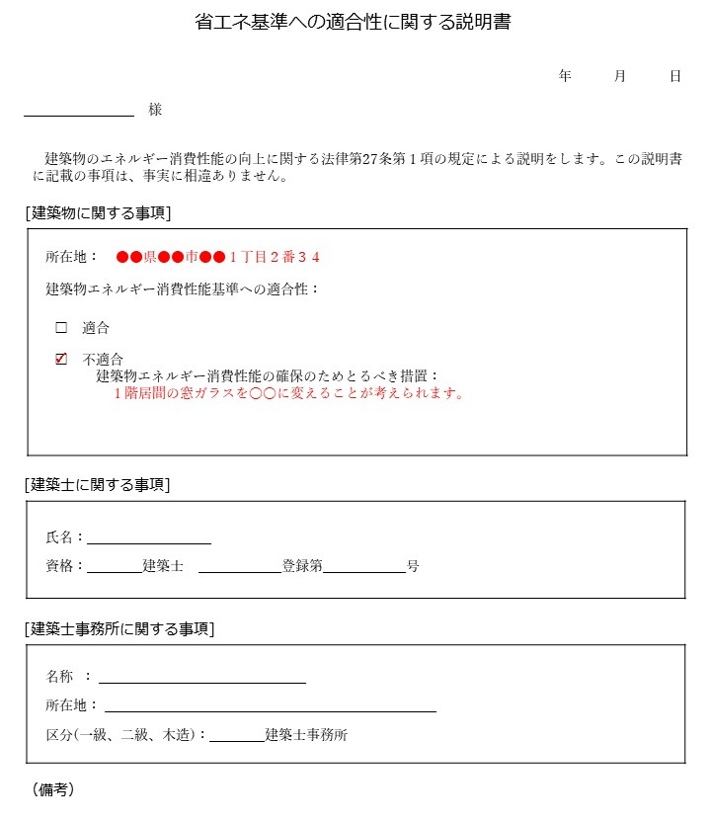
建築士から建築主への説明書のイメージ
＜省エネ基準に適合している場合＞
＜省エネ基準に不適合の場合＞
（注意） 上の説明書は参考様式であるため、今後、多少変更が伴う場合があります。
住宅まちづくり部

Slide 5
参考資料５
府内の民間事業者の意識（非住宅）
一般社団法人大阪ビルディング協会(中小ビル経営者研究会会員等）3社へのヒアリング
（2020年10月12日実施）
〇 今日の新型コロナウイルスの影響から深刻な経済不況に陥っている最中に、あらたな規制は
行うべきではないと思われる。
〇 条例に適合しないと建築物が建たないというのは大きな問題である。
○ 環境配慮や省エネも大切だが、まずは経済を優先に考えるべき。
○ 環境問題に資する施策はいいことであるが、ビルに投資することはお金がかかるので、補助金
などがなければ、投資しづらい。
○ 新型コロナウイルスの影響で、テナントは出店しづらいし、交渉していたものもブレーキが
かかっている。そのような中で、新たな規制はすべきでない。
住宅まちづくり部

Slide 6
府内の民間事業者の意識（非住宅）
不動産協会関西支部会員（2社）へのヒアリング（2020年8月26日実施）
○ 延べ面積2,000㎡以上については、既に条例で義務化されているので、法に基づく条例として建
築関係規定化することは止むなしと考える。
〇 延べ面積300～2,000㎡の物件にも外皮基準の規制をかけるのは、今日の新型コロナウイルスの
影響から世界的な経済不況が想定される時期でもあるため、付加すべきではないと考える。
○ 延べ面積300～2,000㎡の物件の場合、S造のロードサイド店舗のような仕様での計画が多く
この計画規模の投資額に対して、相当額の増額が見込まれるため、事業性への影響が大きく
なると予想される。
6
住宅まちづくり部

Slide 7
府内の民間事業者の意識（住宅）
不動産協会関西支部会員（3社）へのヒアリング（2020年8月5日実施）
○高さ60ｍ超の基準を撤廃することで、対象が多くなりすぎる懸念があり、コスト的に厳しくなるため、
延べ面積の規制の変更、例えば10,000㎡以上を30,000㎡以上（郊外の大規模案件を想定）する
などの検討が必要と思われる。
○現規制の高さ60ｍ超（タワーマンション）であれば購買対象が富裕層なので対応が可能、また構造
上屋内廊下型となり、断熱範囲が外気に面する外周のみになるため省エネ対応がしやすい。
しかし、ファミリー層向けに多い板状の開放廊下型は、住戸の外気に面している部分が廊下側と
バルコニー側になるため、断熱に要するコストがかかる。
○高さ規制を外すと対象が拡がり、コスト負担が増大するため厳しい。事業者としては、安価なマンションを多く
供給したいと考える。
○住宅において条例による省エネ基準の付加や対象の拡大については消極的。
理由：
・分譲マンションの空調関係は、一部の共用部分に限られている一方で、専有部分は区分所有者の管轄に
なっており、事業者として管理に限界があるため。
・品確法に基づく住宅性能評価、フラット35の技術基準、CASBEEなど、環境・省エネ関係の規定が
複数存在。その内容も重複し、かつ、高度化・複雑化しており、対応に相応の労力をかけて対応している
ため。
7
住宅まちづくり部

Slide 8
経済の状況１（近畿の倒産状況及び景気の状況）
参考資料６
【近畿における倒産の状況】
東京商工リサーチの調べによると、新型コロナ関連の経営破綻は１０月６日時点で全国計５９４件。都道府県別では東京の１４３件に次ぎ、大阪が６３件を数える。近畿では大規模破綻も目立つ。東京商工リサーチ関西支社は「政府・自治体の有効な支援がなければ、年末までに運転資金が枯渇する企業は増えるだろう」と警告する。
自主的に休廃業・解散を選択する企業も増えている。近畿では１～８月で計４８１９件と前年同期比３９％も増加。産業別では飲食店やホテルを含む「サービス業他」が最多の１４１１件と約３割を占めた。同支社情報部は「新型コロナの感染拡大で事業の将来性が見通せなくなった。経営体力のあるうちにと、継続を断念する判断が働いている」と分析する。
毎日新聞2020年10月7日 大阪朝刊より一部抜粋https://mainichi.jp/articles/20201007/ddn/041/040/014000c
【近畿における景気の状況】
日銀大阪支店は10月６日発表した１０月の関西金融経済動向で、近畿２府４県の景気について「新型コロナウイルス感染症の影響により依然として厳しい状態にあるが、足元では持ち直しの動きがみられる」とし、前回９月から判断を据え置いた。感染症が引き続き企業収益を圧迫しているが、個人消費や輸出、生産は回復傾向にあると説明した。
山田泰弘支店長は「世界的なテレワーク需要も反映し、半導体製造装置の輸出が持ち直してきている」と述べたが、先行きについては不透明感が強いとの認識を示した。設備投資については「収益悪化が投資意欲を減退させ、投資案件が先送りとなっている」と懸念を示した。
出典 東京新聞2020年10月6日
https://www.tokyo-np.co.jp/article/60086
住宅まちづくり部

Slide 9
経済の状況２（住宅着工状況（全国））
〇 新型コロナの感染拡大で、住宅市場を取り巻く環境は今後大幅に悪化する見込み。背景のひとつに、
感染拡大防止のための外出自粛を指摘可能。３月には住宅展示場の来場者組数が前年比で３割
落ち込むなど、住宅購入を検討するための物件の見学や面談による交渉が大きく抑制される状況に
（図表１）。
〇 金融機関の個人向けの資金需要判断ＤＩは足許マイナス（減少超）で推移。先行き一段の低下
が見込まれ、住宅ローンの引き合いはさらに減少する見通し（図表３）。
〇 住宅着工戸数は今後大きく下振れ。景気ウォチャー調査の住宅関連水準ＤＩとの連動を踏まえると、
着工戸数は本年後半にかけて季調値年率70万戸程度と、２割超落ち込むと予測（図表４）。
また、住宅販売の減少は、家具など耐久財消費を下押しすることに。住宅着工の下振れが半年続い
た場合、耐久財消費を1,000億円程度押し下げ。
出典：日本総研資料https://www.jri.co.jp/MediaLibrary/file/report/research/pdf/11760.pdf
9
住宅まちづくり部

